Slide 1

Web Hacking and Exploitation
OWASP TOP 10(2013版)
A2 – Broken Authentication and Session Management
漏洞實務測試
Security
Mentors
臺灣好厲駭
讓你更厲害
資安實務導師培訓計畫

Slide 2
OWASP TOP 10(2013版)
A2 – Broken Authentication and Session Management
Broken Authentication
漏洞實務測試

Slide 3
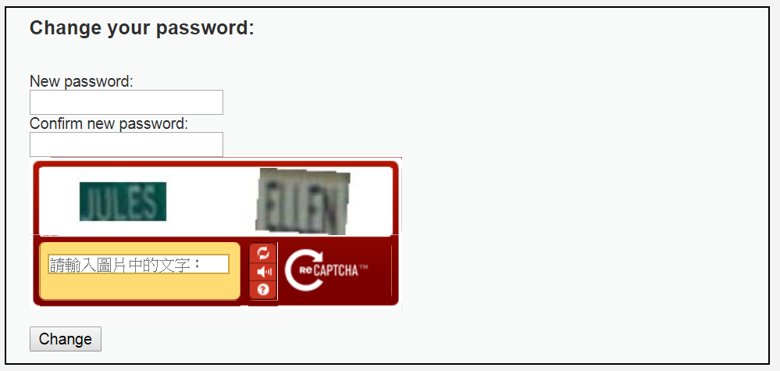

Authentication認證機制 通過一定的手段，完成對使用者身分的確認
網站的存取權限(登入權限)基本都會以帳號與密碼為認證機制
除此之外還有其他補強機制如CAPTCHA 圖形驗證碼
JWT (JSON Web Token) RFC 7519
本次課程將分析CAPTCHA 圖形驗證碼的攻擊
CAPTCHA========== Completely Automated Public Turing Test to Tell Computers and Humans Apart
帳號與密碼
CAPTCHA 圖形驗證碼
多重 要素 驗證[Multi-factor authentication;MFA]
雙重認證[Two-factor authentication;2FA]{雙重驗證|雙因素認證|二元認證}
兩步驟驗證[2-Step Verification]{兩步驗證}
使用兩種不同的元素，合併在一起，來確認使用者的身份，是多因素驗證中的一個特例。
雙重認證範例:{銀行卡+ PIN碼}
使用銀行卡時，需要另外輸入PIN碼，確認之後才能使用其轉帳功能。

Slide 4
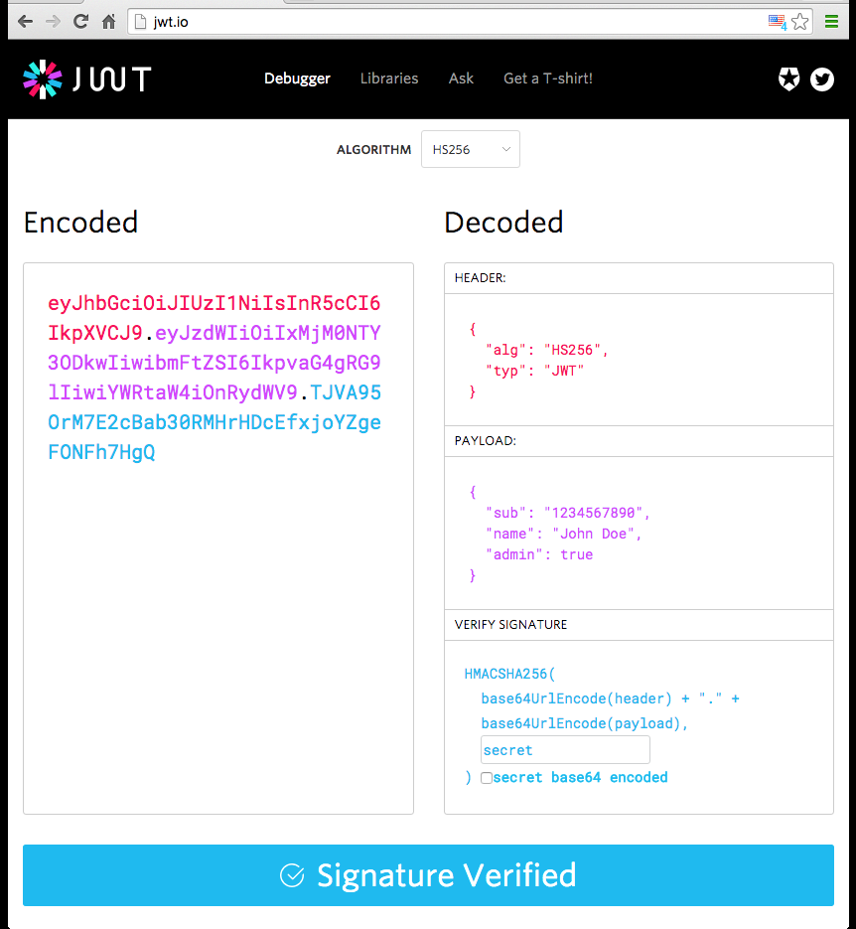
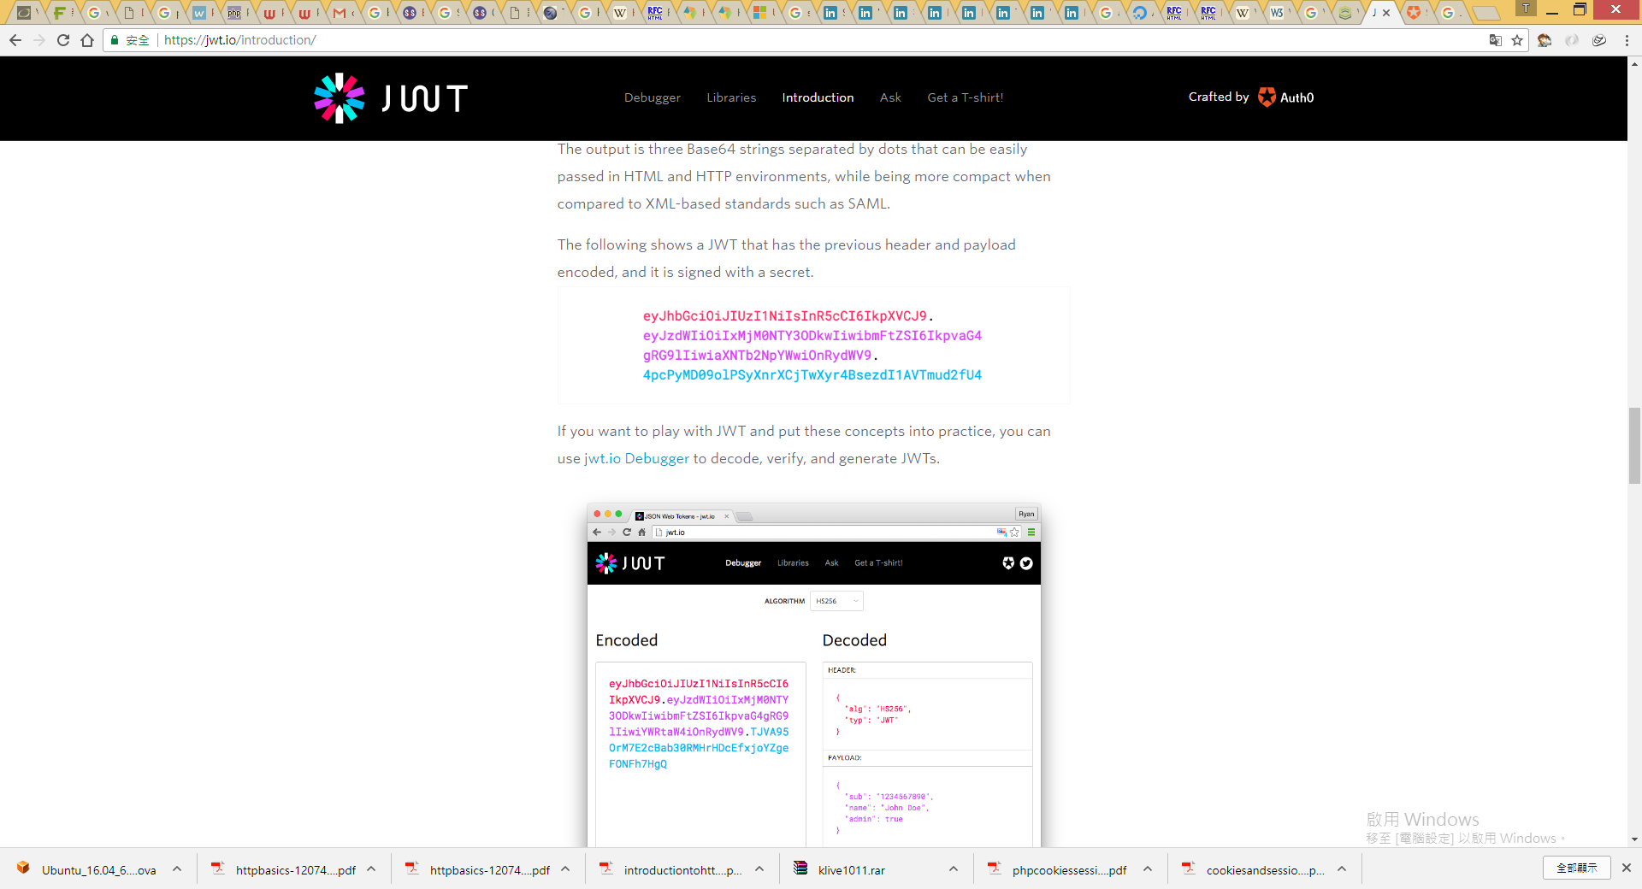
延伸研究 === 找個時間研究研究 HACKING JSON WEB TOKENS
JWT (JSON Web Token) RFC 7519
JSON Web Tokens consist of three parts separated by dots (.):
Header.Payload.Signature
Header
Payload
解碼後的
Header內容
Signature
https://jwt.io/introduction/
Payload
https://github.com/dwyl/learn-json-web-tokens
Signature
7 Best Practices for JSON Web Tokens
https://dev.to/neilmadden/7-best-practices-for-json-web-tokens
開發者最怕看到這種東西:
Critical vulnerabilities in JSON Web Token libraries
HACKING JSON WEB TOKENS
https://blog.websecurify.com/2017/02/hacking-json-web-tokens.html

Slide 5
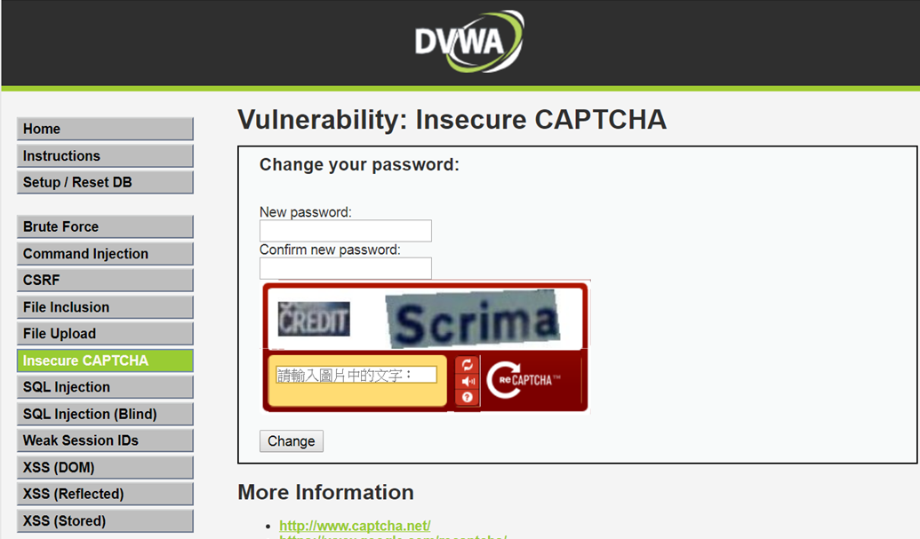
DEMO:: Attacking Authentication
Insecure CAPTCHA_DVWA_1.10_low
點選

Slide 6
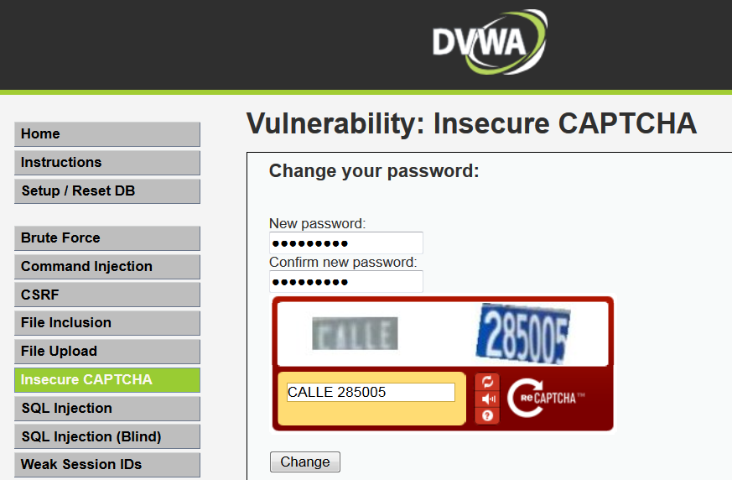
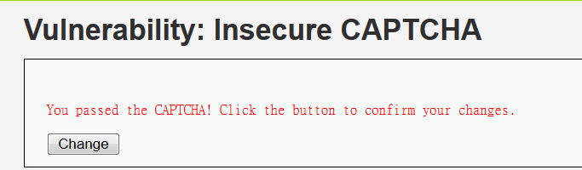
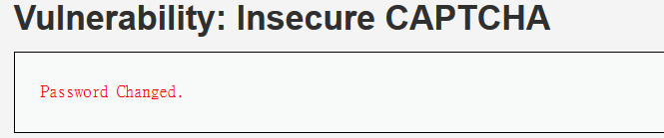
DEMO:: Attacking Authentication
Insecure CAPTCHA_DVWA_1.10_low
一般測試步驟::
輸入驗證碼才可修改密碼

Slide 7
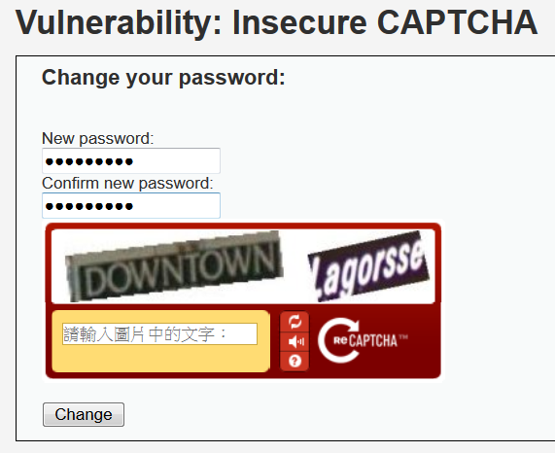
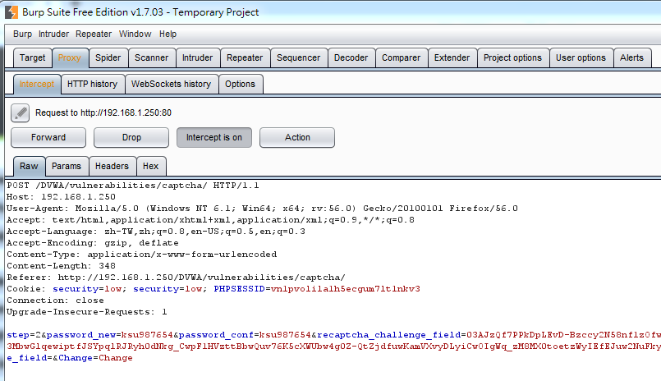
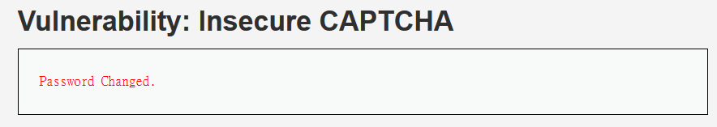
DEMO:: Attacking Authentication
Insecure CAPTCHA_DVWA_1.10_low
攔截封包將step=1修改為step=2,即可略過驗證碼

Slide 8

DEMO:: Attacking Authentication
Insecure CAPTCHA_DVWA_1.10_medium

Slide 9
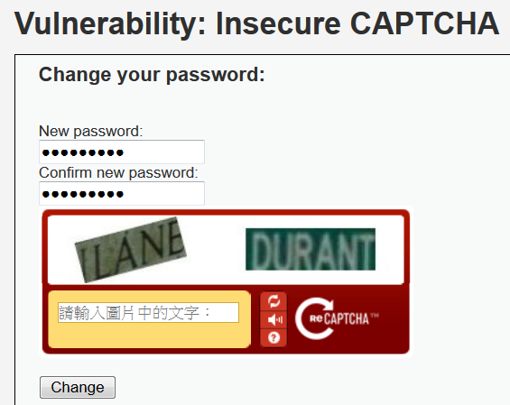
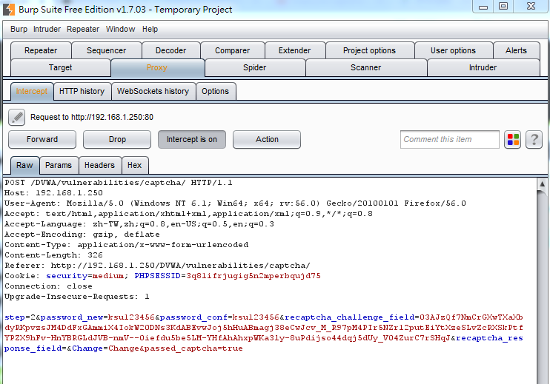
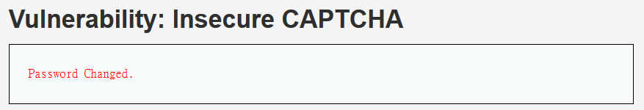
DEMO:: Attacking Authentication
Insecure CAPTCHA_DVWA_1.10_medium
攔截封包將step=1修改為step=2
增加&passed_captcha=true
即可略過驗證碼

Slide 10
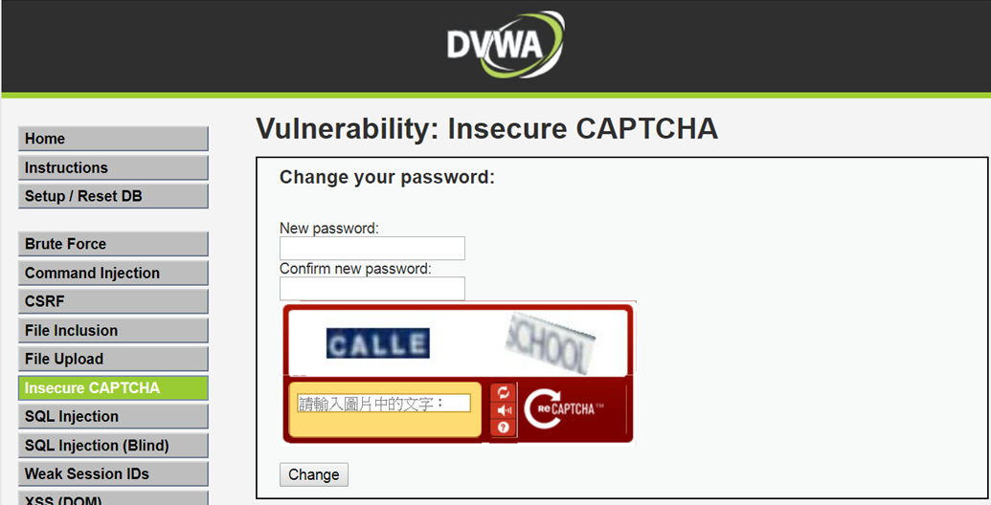
DEMO:: Attacking Authentication
Insecure CAPTCHA_DVWA_1.10_High

Slide 11
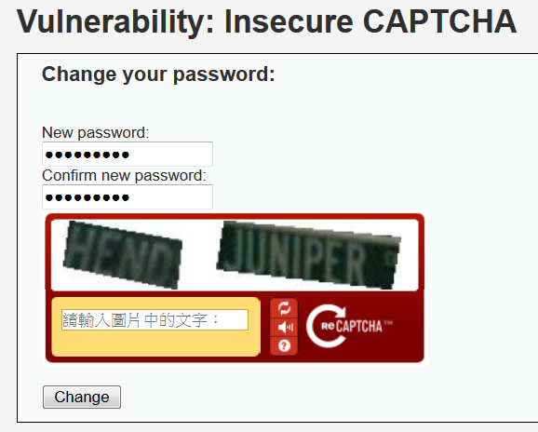
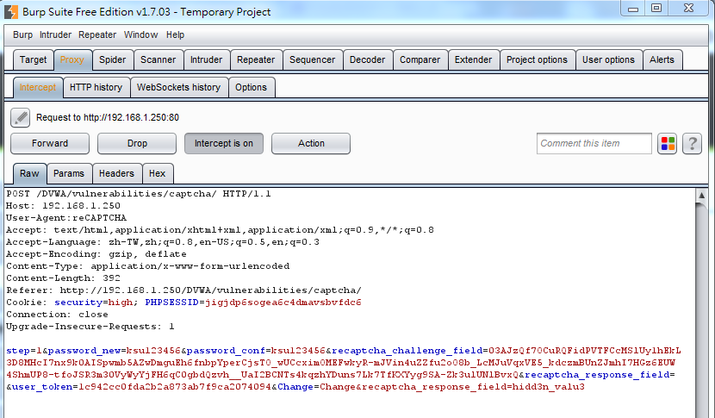
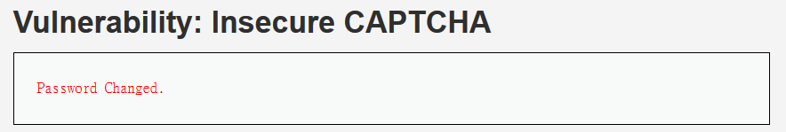
DEMO:: Attacking Authentication
Insecure CAPTCHA_DVWA_1.10_High
程式碼檢查參數
recaptcha_response_field=hidd3n_valu3
User-Agent:reCAPTCHA
就能通過驗證

